Slide 1
Traffic monitor
Design UML
Ingegneria del software 2018/2019
Mazzoleni Sara Megler Federico Paone Angelo

Slide 2
Indice
Introduzione
Fasi di lavoro pag. 3
Uml
Use Case Diagram pag. 4
Class Diagram pag. 5
Activity Diagram – Accesso Sistema Utente pag. 6
Activity Diagram – Accesso Sistema Admin pag. 7
Activity Diagram – Inserimento Segnalazione pag. 8
Activity Diagram – Invio Notifica pag. 9
State Diagram – Segnalazione pag. 10
State Diagram – Centralina pag. 11
Sequence Diagram – Invio segnalazione pag. 12
Sequence Diagram – Accesso Sistema Utente pag. 13
Sequence Diagram – Funzionamento Centralina pag. 14
Collaboration Diagram – Interazione Notifica pag. 15
Object Diagram – Aggiornamento Centralina pag. 16
Object Diagram – Applicazione pag. 17
Component Diagram pag. 18
Deployment Diagram pag. 19

Slide 3
Introduzione
Fasi di lavoro

Slide 4
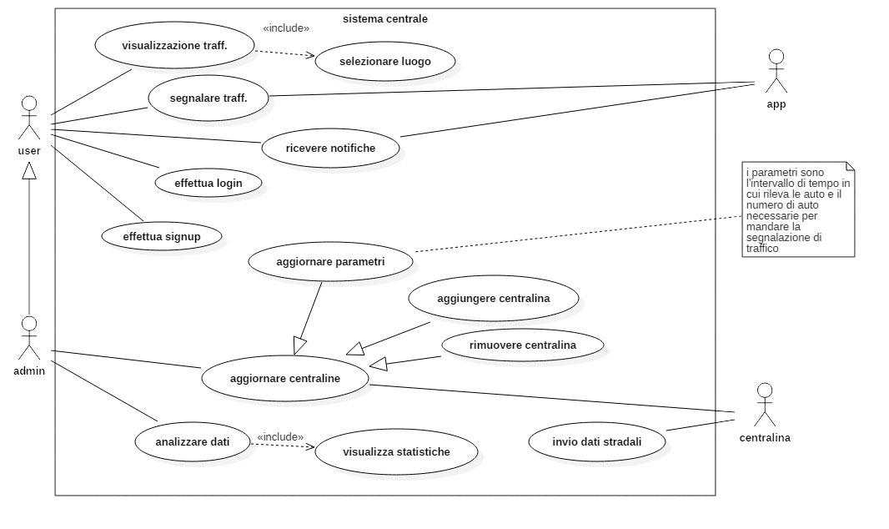
Uml
UseCase Diagram
Identificati i quattro attori abbiamo identificato tutte le attività ad essi collegate.

Slide 5
Class Diagram

Slide 6
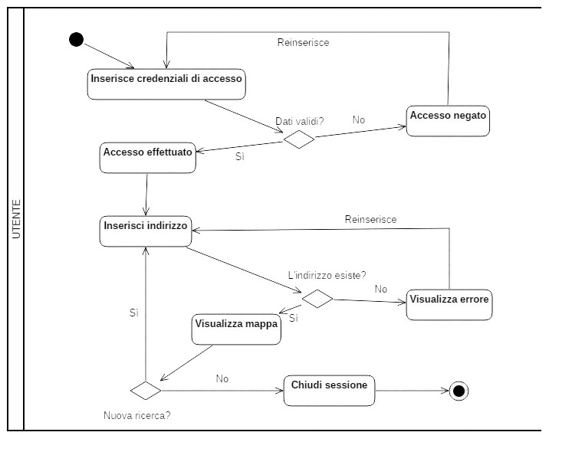
Activity Diagram – Accesso Sistema Utente
L’utente effettua l’accesso al sistema e inserendo un indirizzo può vedere la situazione del traffico in quella zona tramite una mappa, in seguito si disconnette.

Slide 7
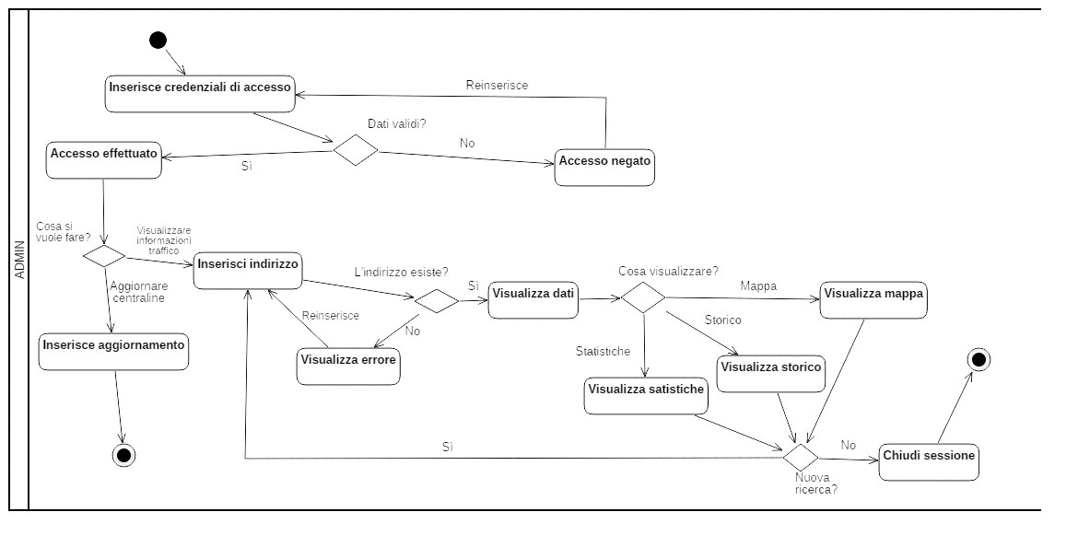
Activity Diagram – Accesso Sistema Admin
L’admin effettua l’accesso al sistema e può vedere i dati a lui relativi (statistiche, storico, mappa) oppure inserire un aggiornamento per le centralina, in seguito si disconnette.

Slide 8
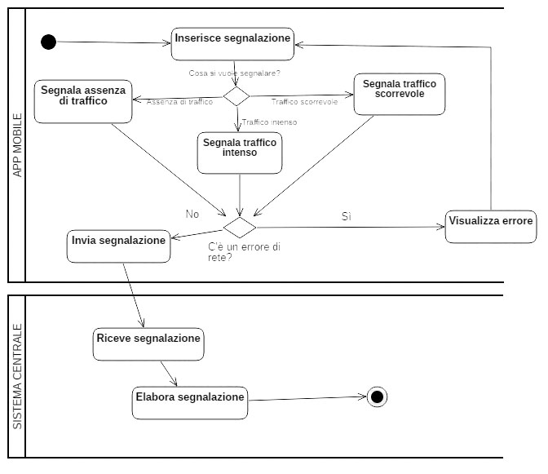
Activity Diagram – Inserimento segnalazione
L’applicazione riceve una segnalazione sulla situazione del traffico (assente, scorrevole o intenso) dall’utente e la invia al sistema centrale, che la riceve ed elabora.

Slide 9
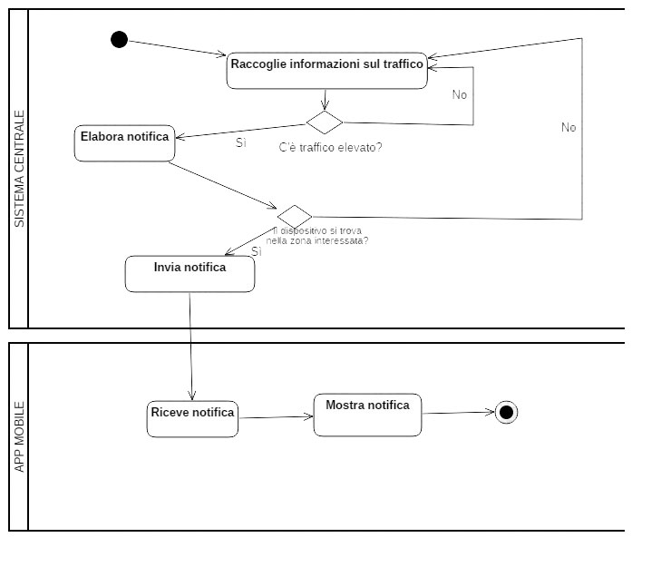
Activity Diagram – Invio notifica
Ricevuti tutti i dati stradali, il sistema centrale li elabora per rilevare situazioni critiche di traffico e manda una notifica alle applicazioni mobile nella zona interessata, le quali la ricevono e la mostrano.

Slide 10
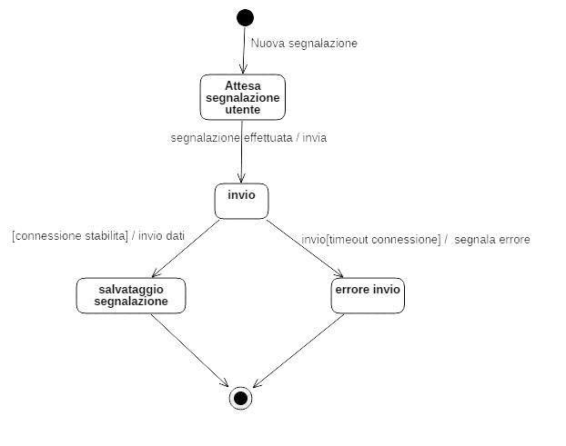
State Diagram – Segnalazione
Alla creazione di una segnalazione, ci si trova inizialmente in stato di attesa, da cui si esce nel momento in cui essa viene effettuata, per poi essere inviata. Si può ora verificare un errore di connessione che comporta un errore dell’invio, o un invio dei dati con una connessione stabilita correttamente, che porta al salvataggio della segnalazione.

Slide 11
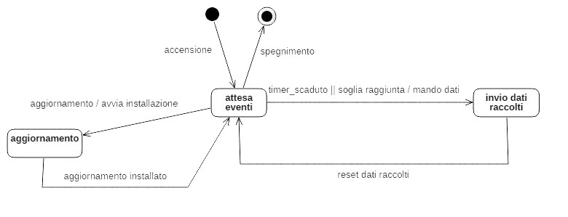
State Diagram – Centralina
La centralina si può trovare inizialmente in stato di attesa, può poi o ricevere e installare un aggiornamento o inviare i dati del traffico al raggiungimento della soglia di tempo e di macchine critica.

Slide 12
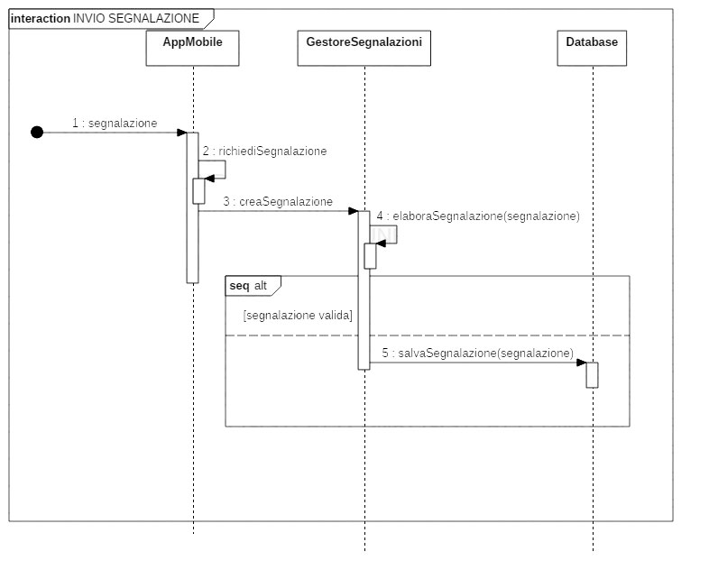
Sequence Diagram – Invio segnalazione

Slide 13
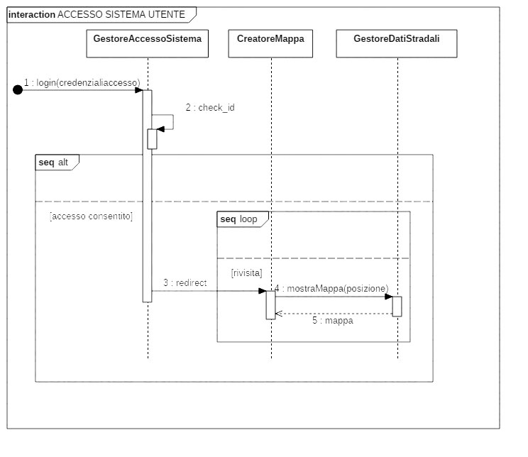
Sequence Diagram – Accesso Sistema Utente

Slide 14
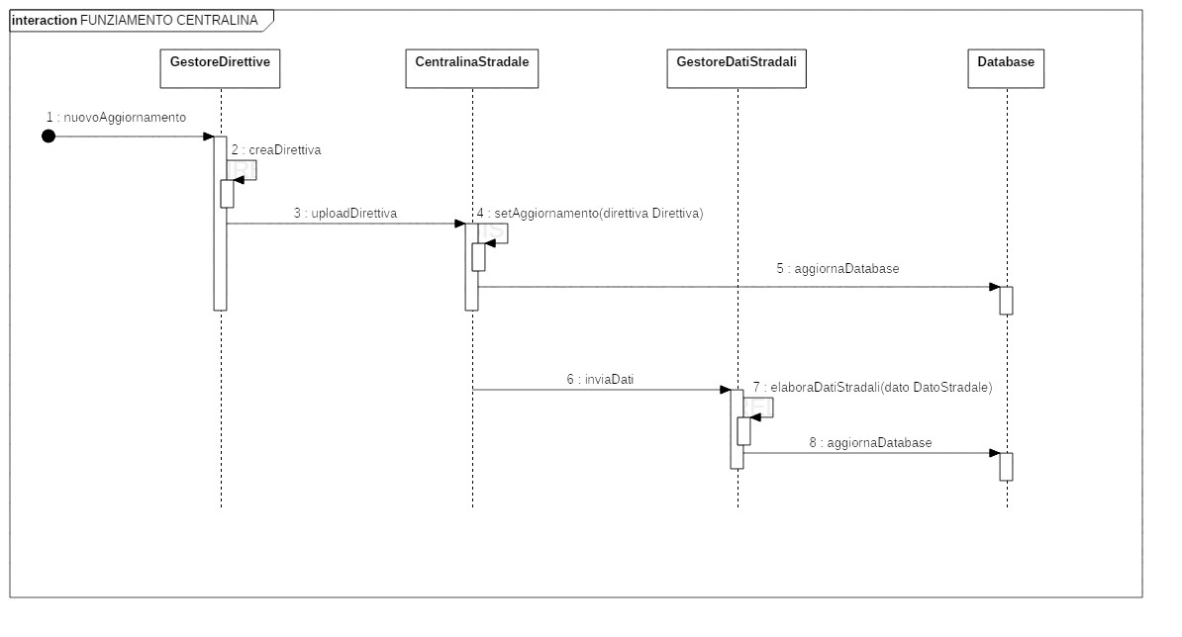
Sequence Diagram – Funzionamento Centralina

Slide 15
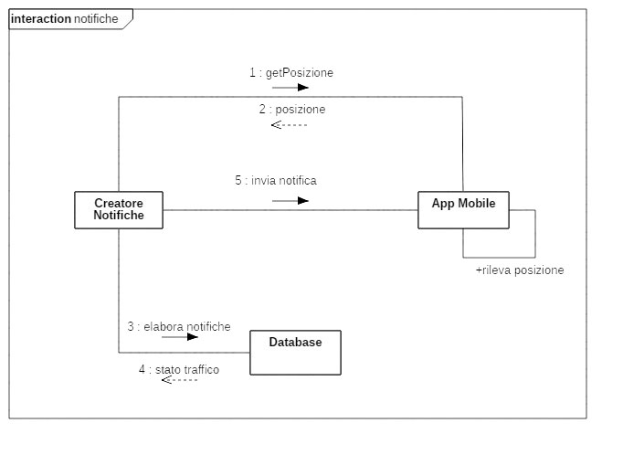
Collaboration Diagram – Interazione notifica

Slide 16
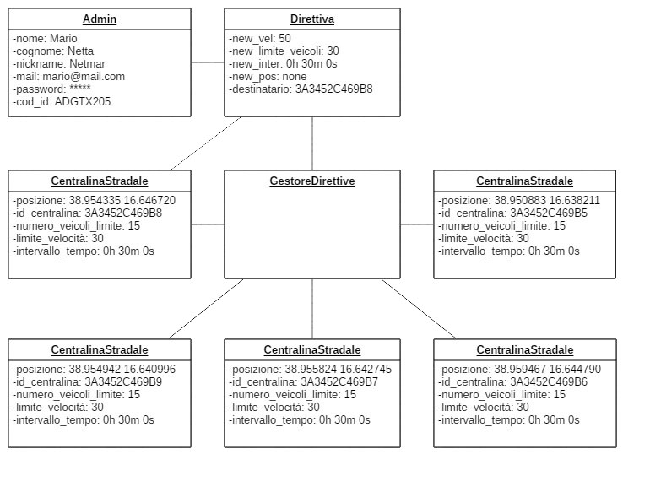
Object Diagram – Aggiornamento Centralina

Slide 17
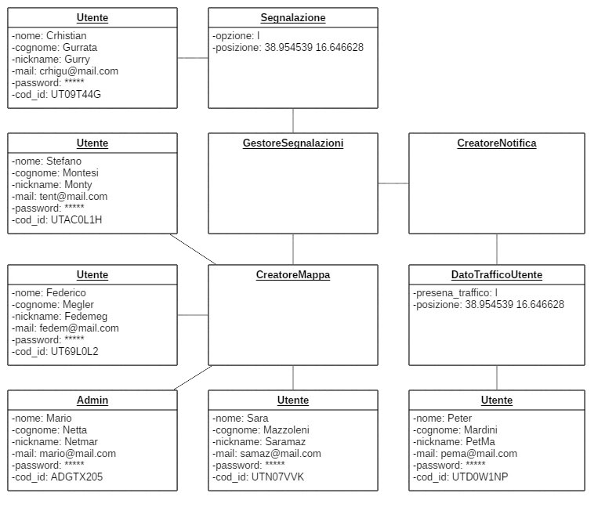
Object Diagram – Applicazione

Slide 18
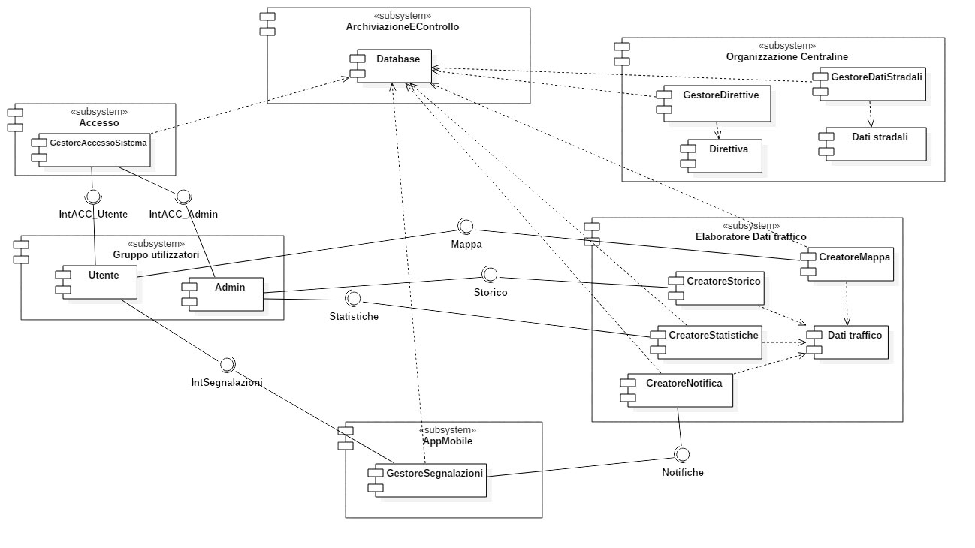
Component Diagram

Slide 19
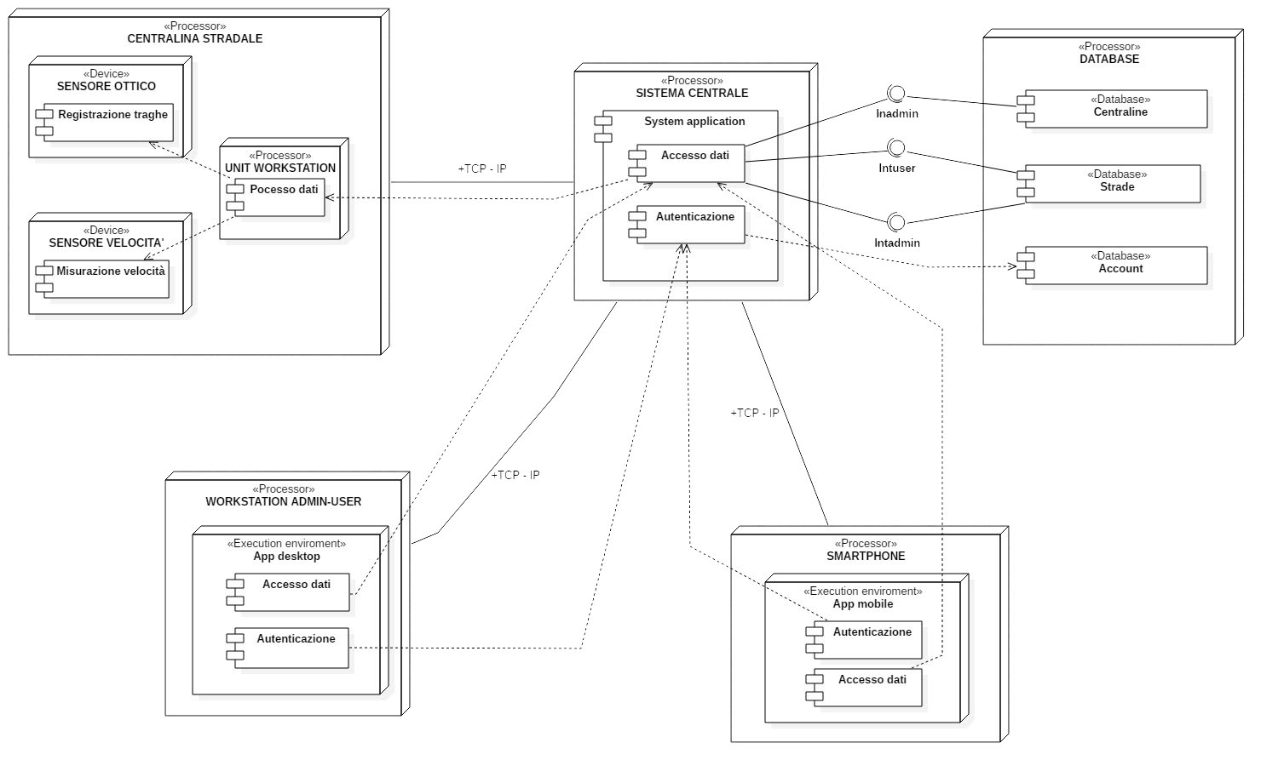
Deployment Diagram

